Slide 1

Agregacja rozkładów
Wykorzystanie kopuł
Adam Wróbel
Risk Modelling & Analytics Specialist
Wrzesień 2017

Slide 2
Agenda
Sekcja 1 Ryzyka w bankowości 2
Sekcja 2 Zdefiniowanie problemu 6
Sekcja 3 Wprowadzenie do kopuł 11
Sekcja 4 Wyniki 13

Slide 3
Sekcja 1
Ryzyka w bankowości

Slide 4
Ryzyka
Zagrożenia w perspektywie działalności banków
Banki są narażone na wiele czynników ryzyka:
krach na giełdzie
spadek cen nieruchomości
pogorszenie sytuacji gospodarczej
zmiany kursu walutowego

Slide 5
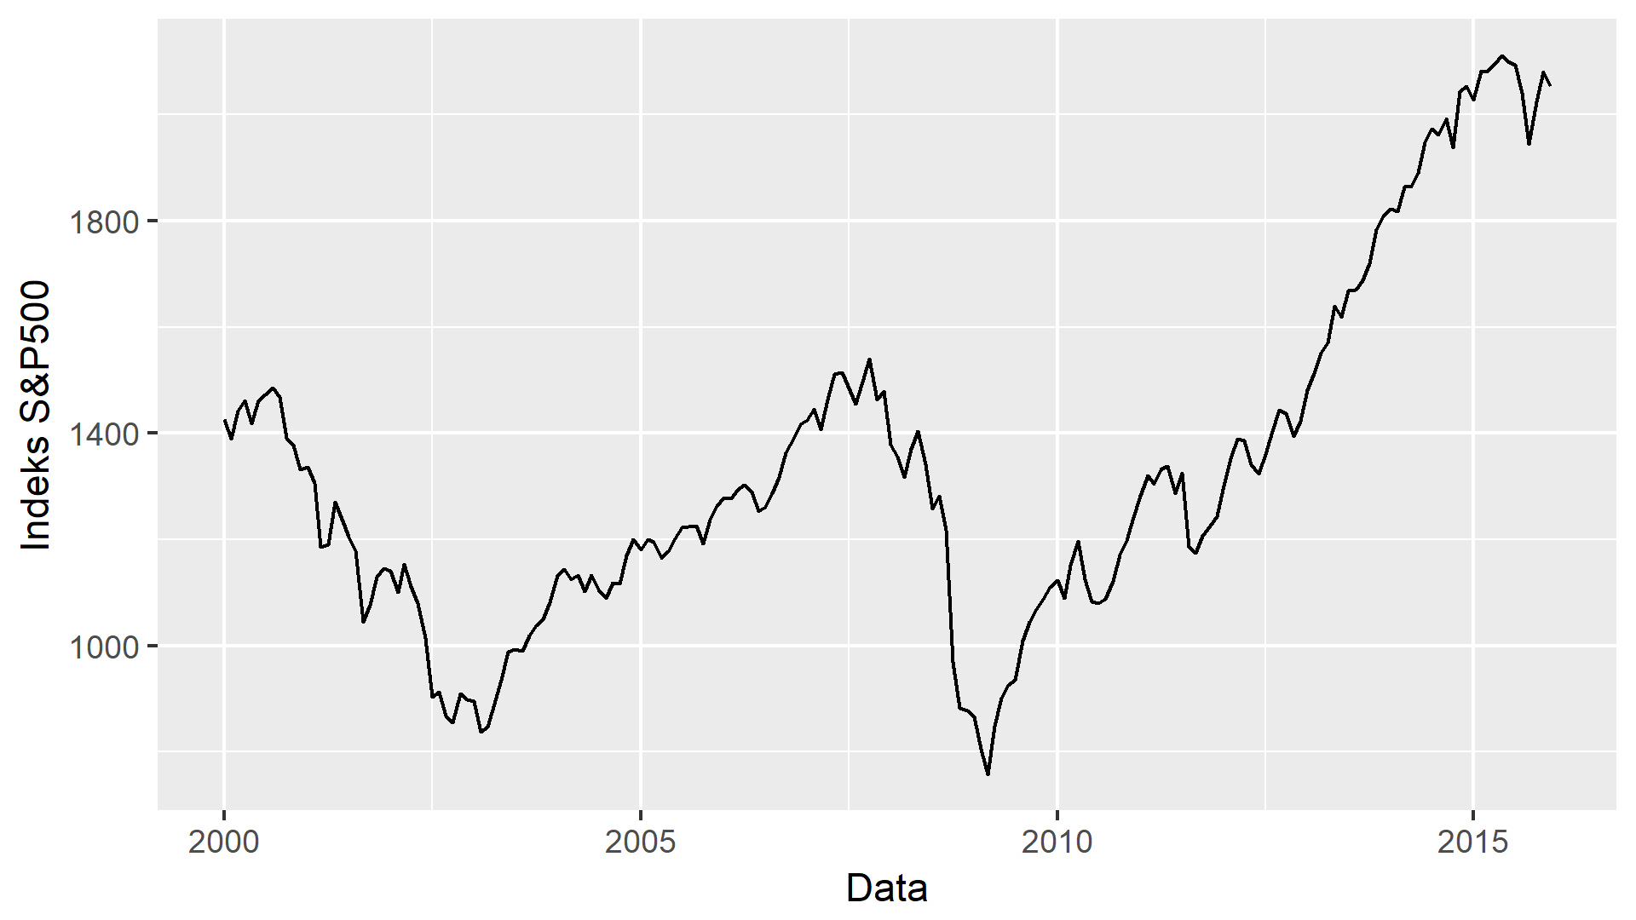
Sytuacja na giełdzie - rynki finansowe
Notowania indeksu S&P500 – index 500 największych spółek na amerykańskiej giełdzie

Slide 6
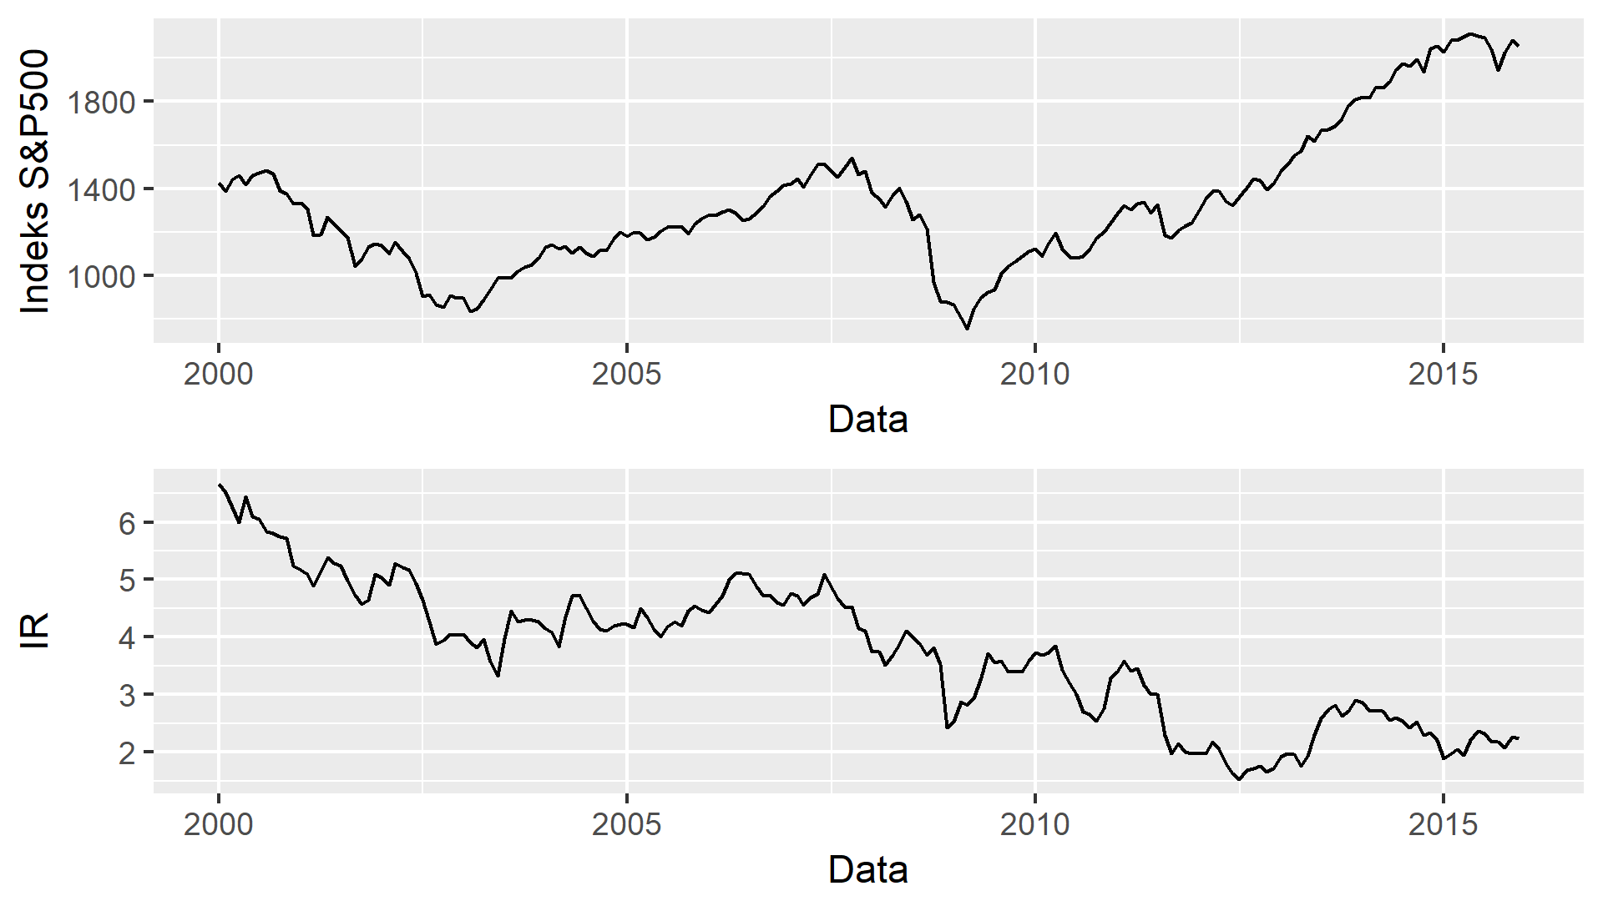
Zależność między czynnikami ryzyka
Indeks giełdowy S&P500 oraz stopy procentowe (IR – interest rate)

Slide 7
Sekcja 2
Zdefiniowanie problemu

Slide 8
Modelowanie rozkładu strat/zysków
Jak może zmienić się wartość naszych pozycji (akcji, obligacji) w ciągu kwartału?
Cała ekspozycja to akcje spółek notowanych na amerykańskiej giełdzie oraz obligacje rządu USA
W uproszczeniu możemy przyjąć, że:
zmiana wartości danej akcji będzie zależało od zmiany wartości indeksu S&P500
zmiana wartości danej obligacji będzie zależała od zmiany stopy procentowej
Mając modele wyceny (patrz punkt wyżej) możemy wyznaczyć zmianę wartości naszych pozycji (akcji i obligacji) przy danej realizacji czynników ryzyka
Mając historyczne dane o zmienności czynników ryzyka możemy wysymulować realizacje tych dwóch czynników z uwzględnieniem zależności pomiędzy nimi
Mając odpowiednio dużo tychże realizacji możemy wyznaczyć rozkład strat/zysków wyceniając wartość pozycji w każdym scenariuszu
Notes:
Narysować na tablicy logikę

Slide 9

Modelowanie rozkładu strat/zysków
Jak może zmienić się wartość naszych pozycji (akcji, obligacji) w ciągu kwartału?
Δ – kwartalna relatywna zmiana czynnika (simple return): ${\text{Δ}x}_{t}=\frac{{\text{x}}_{t}\text{−}{\text{x}}_{t−1}}{{\text{x}}_{t−1}}$
Mając N takich scenariuszy otrzymujemy rozkład strat/zysków
Scenariusz | Δ S&P500 | Δ stopy procentowej | zmiana wartości akcji A | zmiana wartości obligacji B | Strata/Zysk
1 | 5% | 0% | 20 000$ | 0$ | 20 000 $
2 | -5% | 9% | -20 000$ | -7000$ | -27 000 $
Notes:
Narysować na tablicy logikę

Slide 10
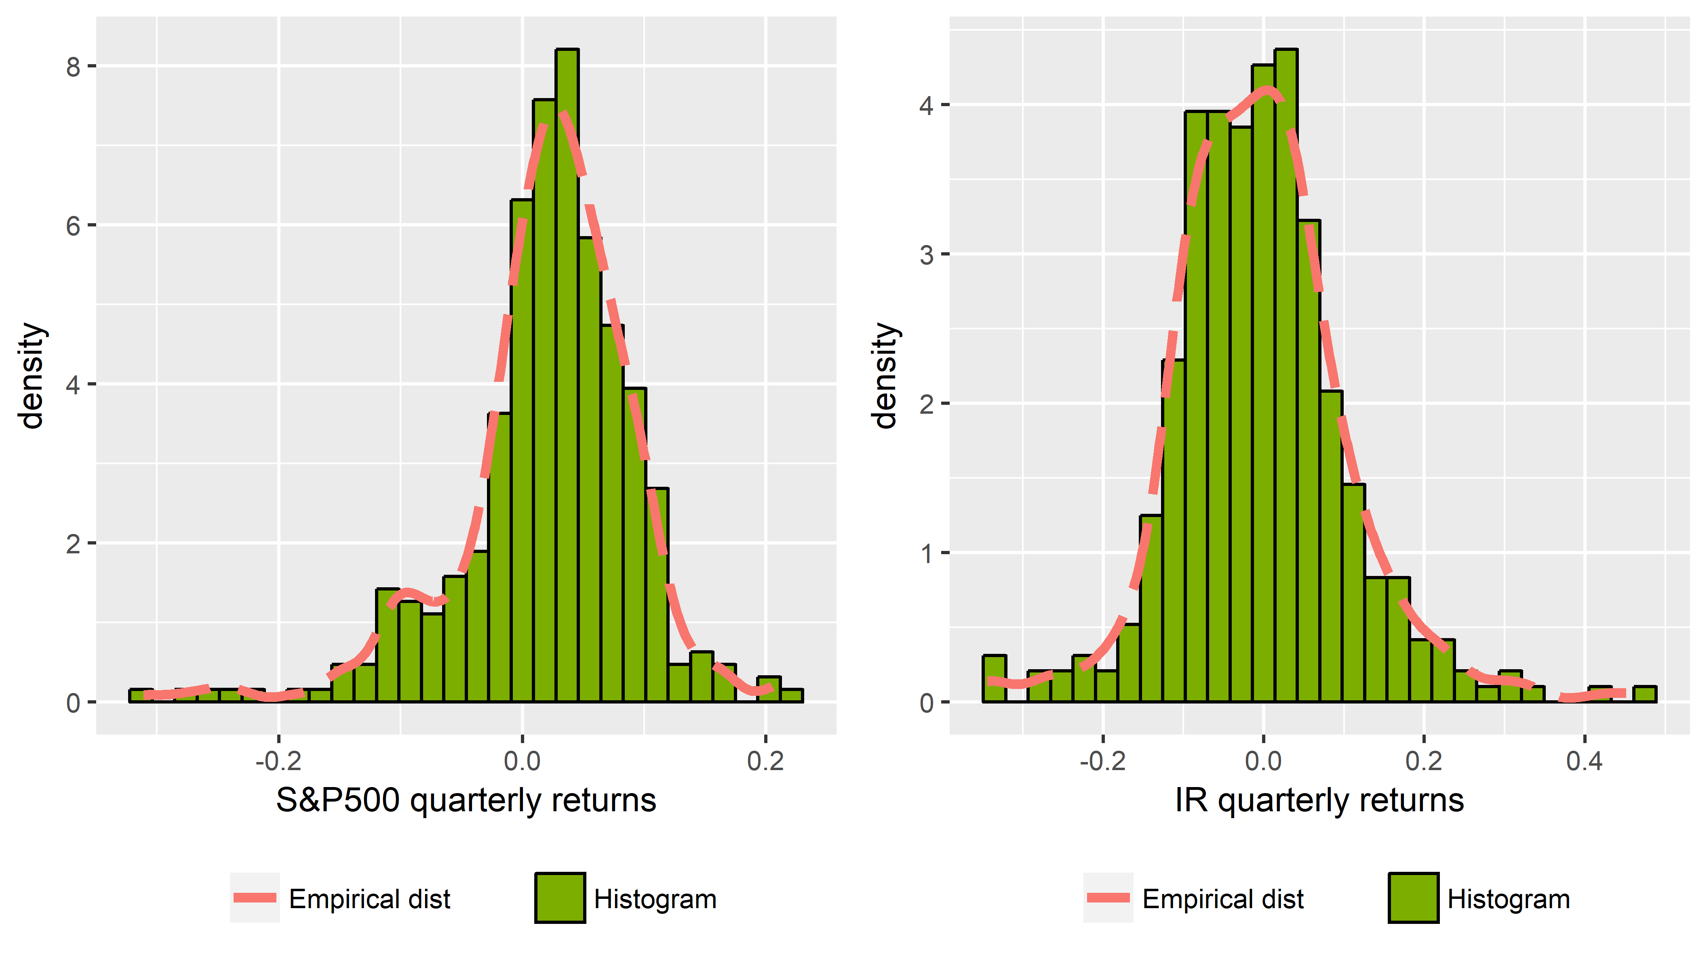
Rozkłady kwartalnych zmian S&P500 i IR

Slide 11
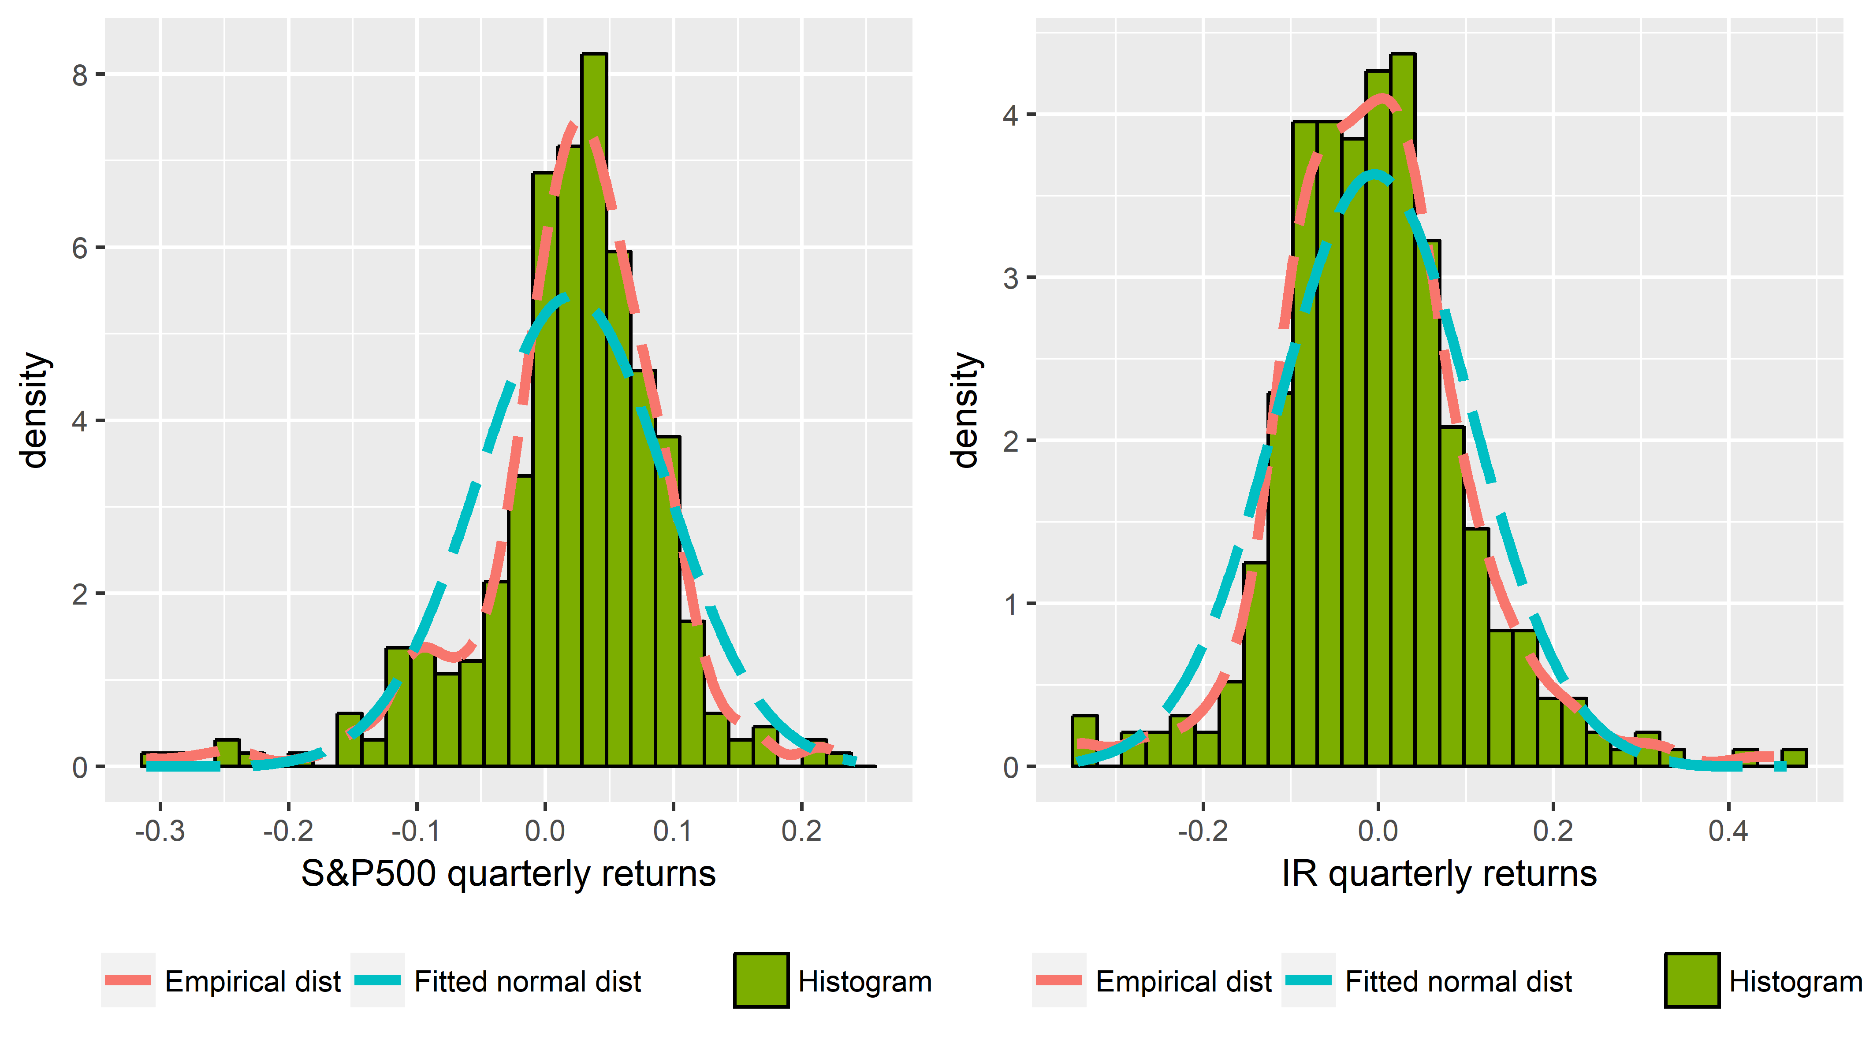
Dopasowane rozkłady normalne

Slide 12
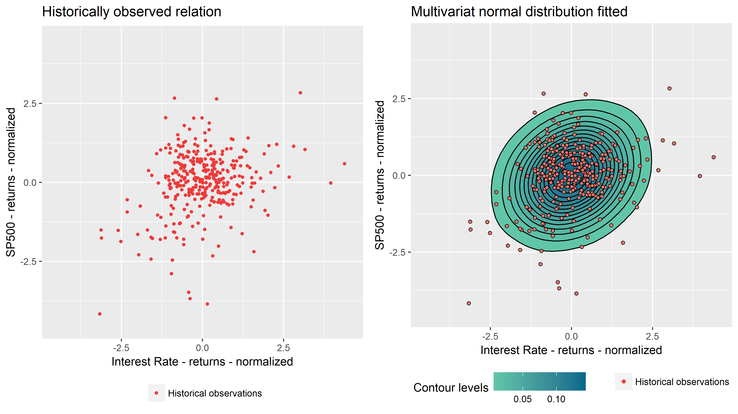
Zależność pomiędzy rozkładami
Próba modelowania zależności przy pomocy wielowymiarowego rozkładu normalnego
Notes:
Pokazać wykres 3d

Slide 13
Sekcja 3
Wprowadzenie do kopuł

Slide 14
Kopuły
Wprowadzenie
Wielowymiarowy rozkład normalny jest kopułą Gaussa z normalnymi rozkładami brzegowymi
Kopuły pozwalają rozdzielić modelowanie na dwa niezależne kroki:
Zdefiniowanie rozkładów brzegowych
Zdefiniowanie zależności między rozkładami brzegowymi
Kopuła Gaussa wykorzystuje tą samą strukturę zależności jak w wielowymiarowym rozkładzie normalnym. Czyli potrzebujemy jedynie macierzy korelacji.
Z matematycznego punktu widzenia zawsze istnieje kopuła łącząca dane rozkłady brzegowe. Jeśli rozkłady brzegowe są ciągłe to jest też to unikalna kopuła (Sklar’s theorem).

Slide 15
Kopuły
Budowanie kopuły
Kopuła definiuje zależność pomiędzy rozkładami jednostajnymi:
mając dopasowany rozkład teoretyczny do danych możemy zawsze przetransformować go do jednostajnego
Kroki budowy modelu:
Dopasowanie rozkładów teoretycznych do rozkładów brzegowych (pakiety: fitdistrplu, ghyp)
Dopasowanie kopuły (pakiety: CDVine, VineCopula)
Przykład. Kroki symulacji z kopuły Gaussa z rozkładami brzegowymi t studenta:
Symulacja rozkładów brzegowych z dopasowanych rozkładów teoretycznych
Transformacja do rozkładów jednostajnych
Uzależnienie rozkładów brzegowych wykorzystując macierz korelacji
Transformacja do rozkładów jednostajnych
Transformacja do dopasowanych na samym początku rozkładów brzegowych
> rt %>% pnorm %>% qnorm %*% cholesky_decoposed_cor_matrix %>% pnorm %>% qt

Slide 16
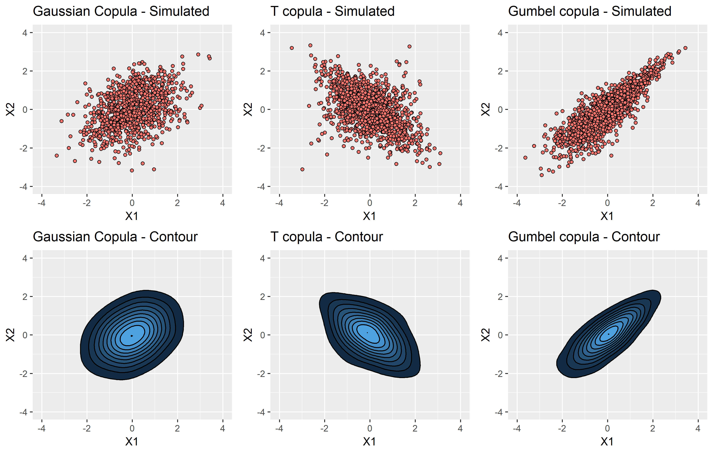
Kopuły - przykłady
Przyjęte rozkłady brzegowe: standardowy normalny

Slide 17
Sekcja 4
Wyniki

Slide 18
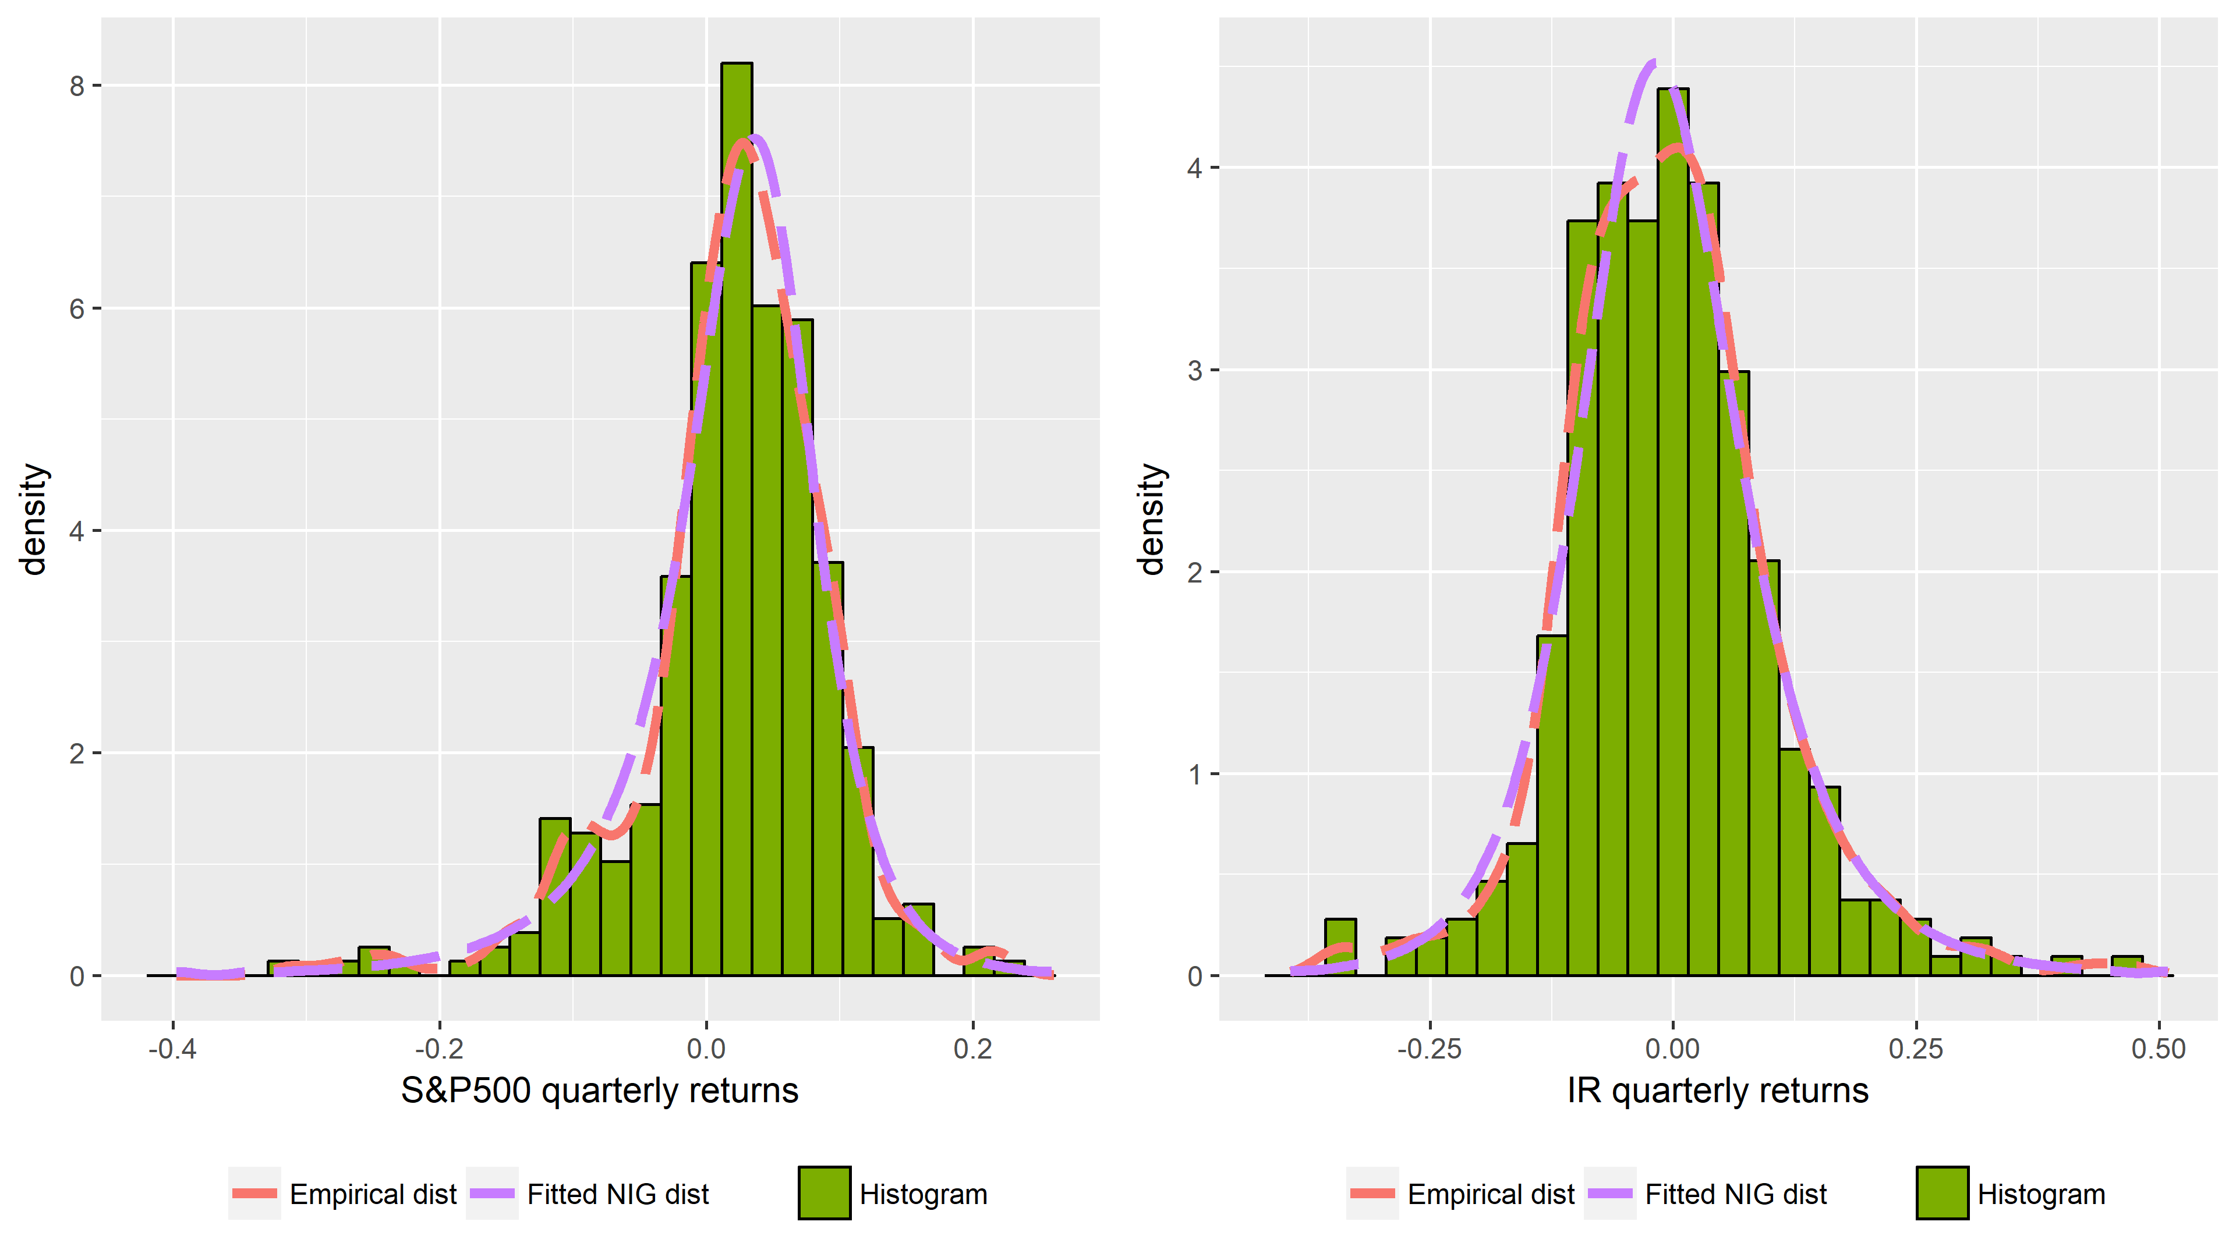
Dopasowanie rozkładów
Normal Inverse Gaussian (NIG); pakiet ghyp

Slide 19
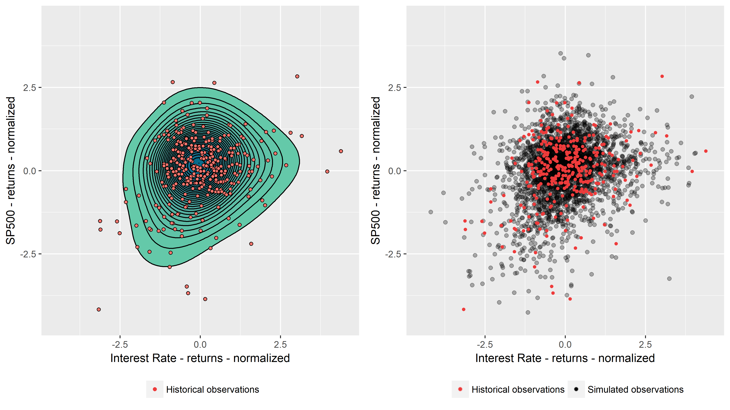
Porównanie z historycznymi danymi

Slide 20
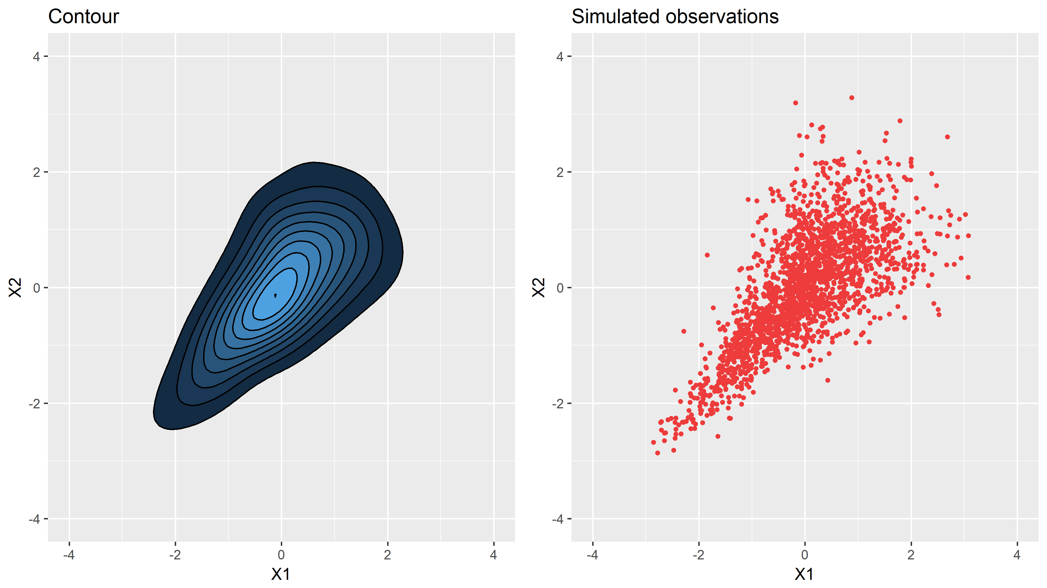
Dopasowanie kopuły
Joe copula
*survival version

Slide 21
Polecana literatura/materiały
U. Schepsmeier, E. C. Brechmann, Modeling dependence with C- and D-vine copulas: The R package CDVine, 2013
U. Schepsmeier, E. C. Brechmann, CDVine, 2013 https://cran.r-project.org/web/packages/CDVine/
H. Joe, Dependence Modeling with Copulas, 2014 (not yet published on CRAN package CopulaModel - copula.stat.ubc.ca)
C. Genest, A.-C. Favre, Everything You Always Wanted to Know about Copula but Were Afraid to Ask, 2007
H. Joe, H. Li, A. K. Nikoloulopoulos, Tail dependence functions and vine copulas, 2010
M. Hofer, M.Machler, Nested Archimedean Copulas Meet R – Vignette, https://cran.r-project.org/web/packages/copula/vignettes/nacopula-pkg.pdf

Slide 22
Polecana literatura/materiały
U. Schepsmeier, E. C. Brechmann, Modeling dependence with C- and D-vine copulas: The R package CDVine, 2013
U. Schepsmeier, E. C. Brechmann, CDVine, 2013 https://cran.r-project.org/web/packages/CDVine/
H. Joe, Dependence Modeling with Copulas, 2014 (not yet published on CRAN package CopulaModel - copula.stat.ubc.ca)
C. Genest, A.-C. Favre, Everything You Always Wanted to Know about Copula but Were Afraid to Ask, 2007
H. Joe, H. Li, A. K. Nikoloulopoulos, Tail dependence functions and vine copulas, 2010
M. Hofer, M.Machler, Nested Archimedean Copulas Meet R – Vignette, https://cran.r-project.org/web/packages/copula/vignettes/nacopula-pkg.pdf

Slide 23
Informacje kontaktowe
Adam Wróbel Risk Modelling & Analytics Specialist adam.wrobel@ubs.com
www.ubs.com

